Slide 1
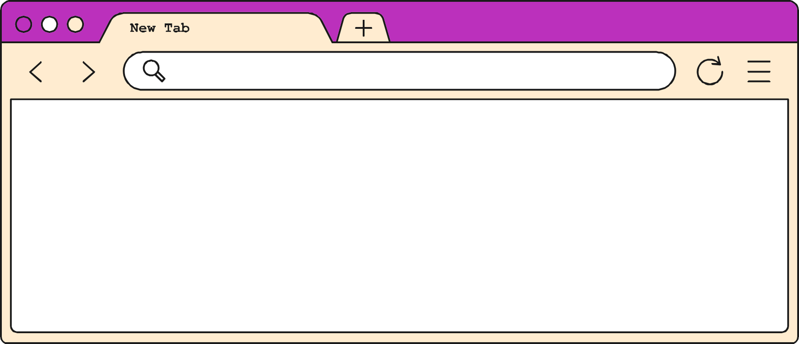
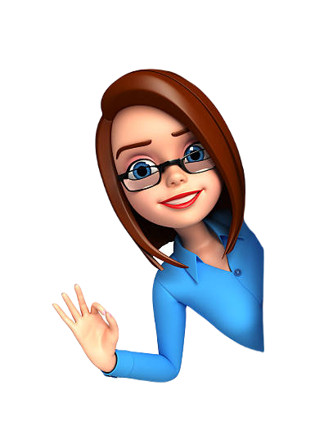
Teknolojiyi nasıl bilinçli kullanabilirim?
/
N
O
L
O
K
J
T
E
İ
K
İ
U
L
Ç
L
L
N
A
İ
N
L
I
İ
M
B
I
Seminer Yükleniyor...
.
:

Slide 2
İnsanların, teknolojik araçları (internet, telefon, tablet, Tv, bilgisayar vb.) yaşamlarını kolaylaştırmak amacıyla gerektiği kadar kullanıp dengeli bir şekilde faydalanarak bunu sürekli hale getirmesidir!
HEY!
ÇOCUKLAR
Bilinçli Teknoloji Kullanımı
Nedir
.

Slide 3
ŞİMDİ HERKES DÜŞÜNSÜN
Teknolojinin Hayatımıza Faydaları Nelerdir
.

Slide 4
1
BİLGİ EDİNMEK / ARAŞTIRMA YAPMAK
Teknolojik araçlar sayesinde bilgilere daha kolay ulaşabiliriz!
Ödevlerimiz için ve bilmediğimiz merak ettiğimiz konularda araştırma yapabiliriz!
TEKNOLOJİYİ NASIL
BİLİNÇLİ KULLANIRIZ
.

Slide 5
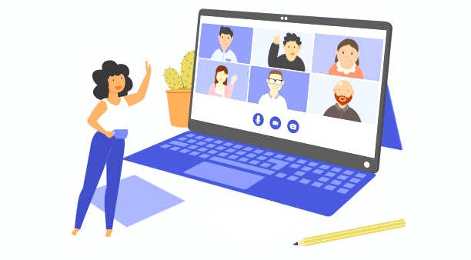
2
UZAKTAN EĞİTİMLERDE
Pandemi sürecinde de deneyimlediğimiz gibi teknolojik araçları eğitimimizin bir çok
alanında kullanarak başarımıza katkısı sağlayabiliriz!
akademik olmasını
TEKNOLOJİYİ NASIL
BİLİNÇLİ KULLANIRIZ
.

Slide 6
3
GENEL YETENEKLERİ GELİŞTİRMEDE
Teknolojiyi, genel yeteneklerimizi geliştirmede ve yaratıcılık becerilerimizi ortaya koymada kullanabiliriz!
Örneğin "Robotik kodlama" vb. gibi becerilerimizin olduğu özelliklerimizi teknolojik araçlar sayesinde geliştirip,
TEKNOLOJİYİ NASIL
BİLİNÇLİ KULLANIRIZ
ortaya icatlar, ürünler dahi çıkartabiliriz!
Bunun gibi daha bir çok alanlarımızı geliştirmede
yetenek teknolojiyi
bilinçli kullanarak geliştirebiliriz!
.

Slide 7
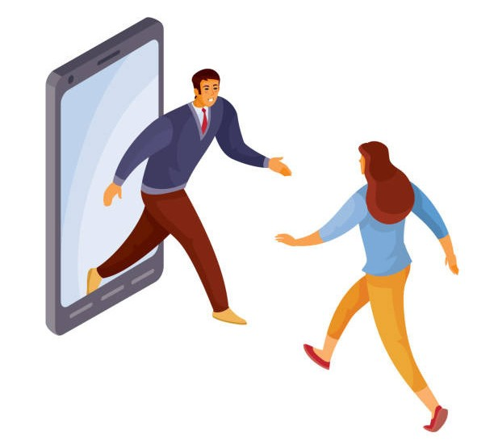
4
İLETİŞİM KURMAK
Teknolojik araçlar sayesinde
bizden dengeli
uzak olan sevdiklerimizle bir şekilde iletişim
kurabiliriz!
Böylece çok sevdiğimiz insanlarla iletişim kurarak sevgi ihtiyacımızı
TEKNOLOJİYİ NASIL
BİLİNÇLİ KULLANIRIZ
karşılar, teknolojiden de faydalanmış oluruz.
.

Slide 8
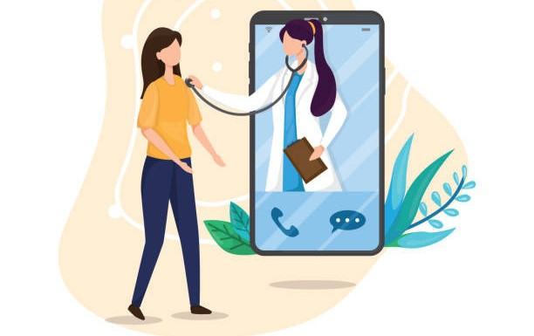
5
ACİL ve ÖNEMLİ DURUMLARDA
Hayatımızda bazı anlarda önemli ve acil şeyler yaşayabiliriz.
Örneğin yangın hemen arayarak
hastalandığımızda veya
tehlikesi
"112" acil
geçirdiğimizde
numarasını
TEKNOLOJİYİ NASIL
BİLİNÇLİ KULLANIRIZ
teknolojiyi bilinçli
kullanmalıyız!
.

Slide 9
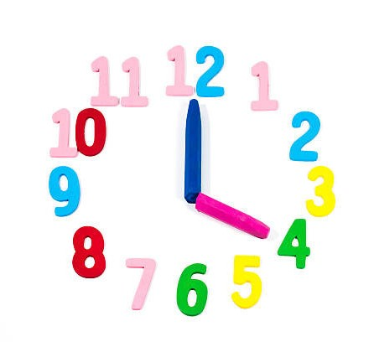
6
KULLANIM SÜREMİZE DİKKAT EDEREK
Unutmayalım kullanımında gereken kullandığımız
ki, bilinçli teknoloji
etmemiz
dikkat
en
önemli
sürenin
şey
gelişim
dönemimize uygun olmasıdır!
TEKNOLOJİYİ NASIL
BİLİNÇLİ KULLANIRIZ
Okul öncesi döneminde | 30 DAKŤKA
İlkokul döneminde | 45 DAKŤKA
Ortaokul döneminde | 1 SAAT
Lise(Ortaöğretim) döneminde | 2 SAAT
.

Slide 10
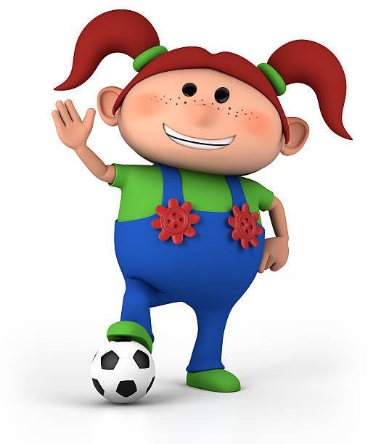
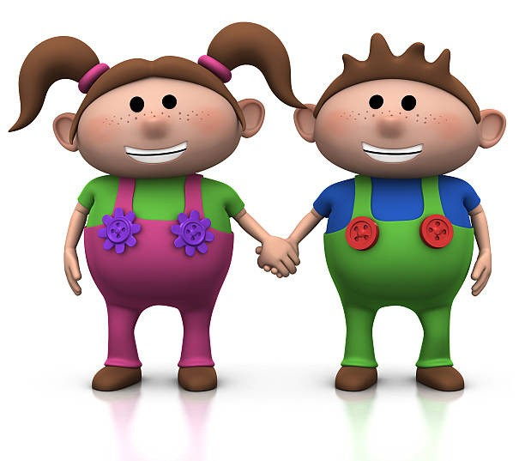
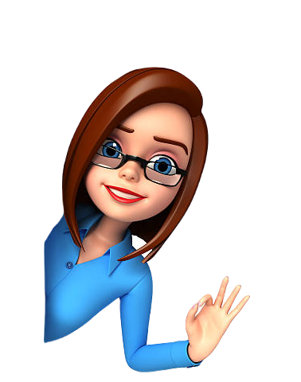
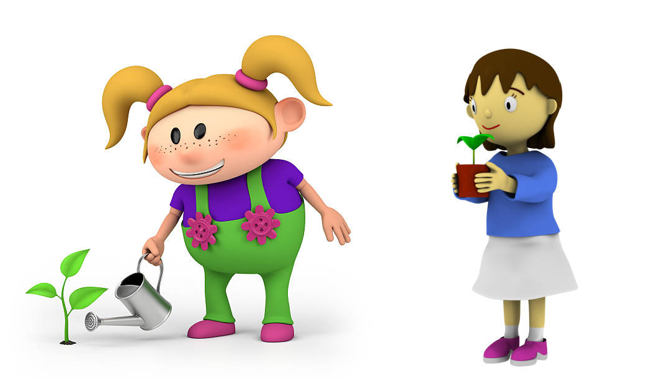
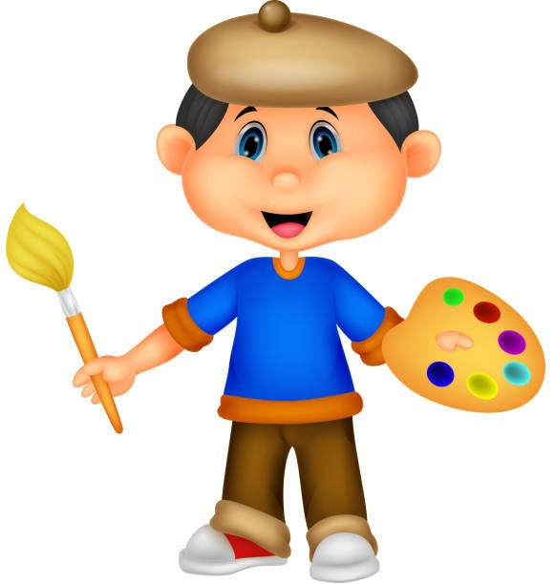
Hey çocuklar!
Teknolojinin dışında, daha eğlenceli ve farklı şeyler yapabileceğinizi biliyor musunuz?
o
l
y
z
a
n
n
ı
u
a
n
v
y
y
ı
a
ı
r
k
O
n
a
!
l
i
ş
t
a
g
d
e
a
ç
k
i
r
r
i
A
n
!
a
m
a
e
z
n
l
g
i
e
m
y
a
i
a
ç
s
p
ğ
i
e
ı
R
n
o
r
!
i
D
n
!
.

Slide 11
DŤKKAT ETMEN GEREKENLER
BİLİNÇLİ
Teknolojik araçları kullandığında yapmış olduğun her şey başkaları tarafından görülebilir!
İNTERNET
İÇİN
Yapmış izleri
olduğun her şeyin İZLERİ kalabilir ve bu başkaları sana zarar verecek şekilde
kullanabilir!
Bu nedenle mutlaka ailenden destek alarak kendini koruyacak önlemleri almalısın!
BİLİNÇLİ HAREKET EDİN!
Sosyal medyada fotoğraf ve kişisel bilgilerini
paylaşmamalısın!
Teknoloji ve internet ile vakit geçirirken kendine sınırlar koymalısın!
Sende, başkalarına zarar vermeyecek şekilde bilinçli
kullanıcı olmalısın!
.

Slide 12
internette Paylaşım Yapmadan Önce
OĞRU MU RETKEN Mİ AHSİ M İ
ZÜCÜ MÜ AZİK Mİ
PAYLAŞIMIN D
Ü Ş Ü N
ÖNCE
DÜŞÜN!
PAYLAŞIMIN
PAYLAŞIMIN
SONRA HAREKET ET!
PAYLAŞIMIN
PAYLAŞIMIN
.

Slide 13
Teknoloji bilinçsizce kullanırsa "Büyüme çağında" olduğunuz için gelişiminiz olumsuz etkilenir!
Beslenme problemleri oluşabilir!
Uyku düzeninizde problemler yaşanabilir! Ders çalışma vb. problemlerinden dolayı akademik başarınız düşebilir!
SİZCE
Teknolojiyi Bilinçsizce Kullanırsak Ne Olur?
Size ait olan kişisel bilgiler (Fotoğrafınız, doğum tarihi vb.) başkalarının eline geçebilir!
Siber zorbalık dahil olmak üzere bir çok konuda zarar görebilirsiniz!
.

Slide 14
KAYNAKÇA
Özel Eğitim ve Rehberlik Genel Müdürlüğü-Bilinçli İnternet Kullanımı.
PdrTube Orijinal İçerik. Bilinçli Teknoloji Kullanımı Ebeveyn Rehber Kitapçığı(2021)
Pdrtube telegram kanalı.
.

Slide 15
Teşekkürler… İSLAHİYE REHBERLİK VE ARAŞTIRMA MERKEZİ

